Slide 1

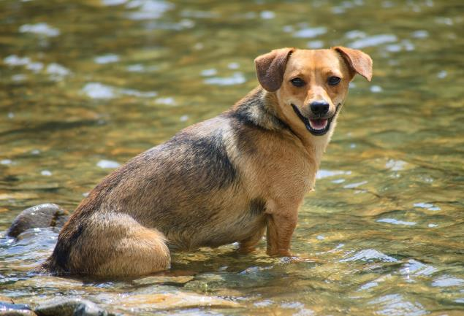
Читання
Розділ 8. Все добре переймай, а недобре - виправляй
Сьогодні
Урок
№96
На друзів зла тримати не можна!
Н. Деменкова «Дру­жок і Образа»

Slide 2
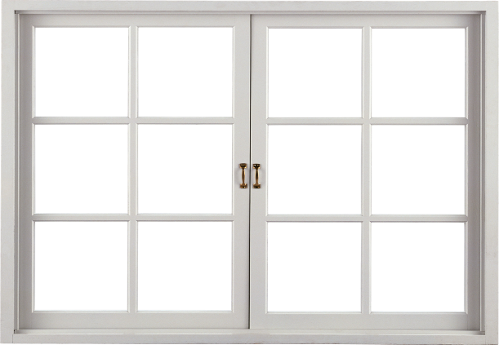
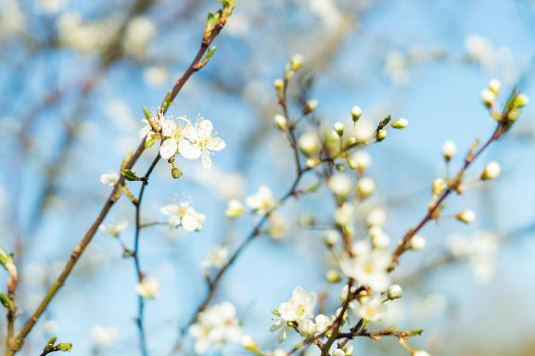

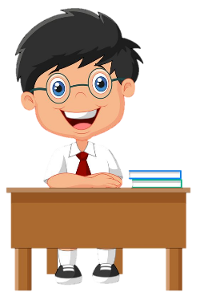
Сьогодні
Емоційне налаштування.
18.04.2022
Красивий, щедрий,
рідний край,
І мова наша солов’їна.
Люби, шануй, оберігай
Усе, що зветься Україна.

Slide 3
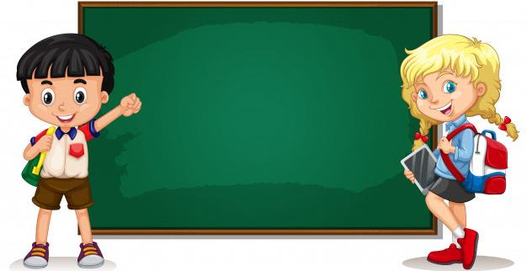
Сьогодні
18.04.2022
Організація класу. Гра «Створюємо настрій».
Відчуймо себе часточками колективу, краю, держави, Всесвіту і скажімо:
Я прийшов на урок навіщо?
Учитися!

Slide 4
Сьогодні
18.04.2022
Організація класу. Гра «Створюємо настрій».
Відчуймо себе часточками колективу, краю, держави, Всесвіту і скажімо:
Потрібно бути яким?
Спокійним!

Slide 5
Сьогодні
18.04.2022
Організація класу. Гра «Створюємо настрій».
Відчуймо себе часточками колективу, краю, держави, Всесвіту і скажімо:
Я готовий до чого?
До успішної роботи!

Slide 6
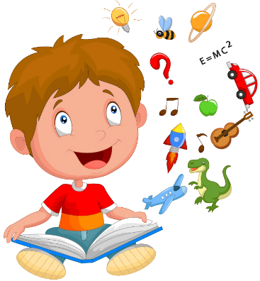
Сьогодні
18.04.2022
Читацька розминка. Прочитай, поміркуй…
Крикни — почує кожен, шепіт — почує найближчий. Але тільки справжній друг почує тебе, коли ти мовчиш…

Slide 7

Сьогодні
18.04.2022
Читацька розминка. Відгадай загадку.
Він стояв хвостом махав.
– Хто такий? – питаю.– Гав!
І відтоді, всім скажу,
Я із ГАВОМ тим дружу!
Собака.

Slide 8

Сьогодні
Повідомлення теми уроку.
18.04.2022
Сьогодні на уроці ти прочитаєш твір однієї авторки, у якому розкривається ставлення персонажів до дружби.
Продовжимо вчитися визначати головну думку твору.

Slide 9
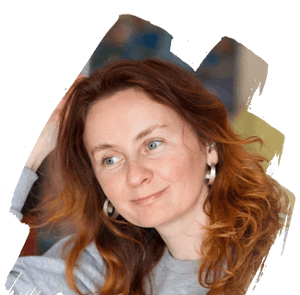

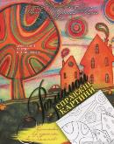
Сьогодні
18.04.2022
Знайомтесь – українська художниця і письменниця Нана Деменкова.
Нана Деменкова –
сучасна українська художниця і письменниця.

Slide 10

Сьогодні
18.04.2022
Прочитайте слова, правильно ставте наголос.
граються
намочити
подобалося
шелестіли
тихенько
вистрибнула
прийшла
вдома
довіряти
справжній
загралися
ненароком
намовляла
тримати

Slide 11
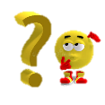

Сьогодні
18.04.2022
Читання твору учнями. Бесіда за змістом тексту з елементами
вибіркового читання.
Прочитай текст мовчки.
Поміркуй: цей твір — оповідання чи казка?
Доведи свою думку.
Придумай кілька ситуацій твого діалогу з Образою і розіграй їх.

Slide 12
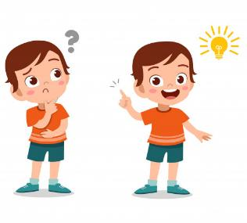
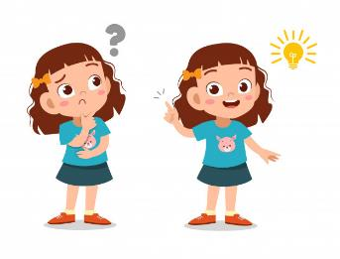
Сьогодні
18.04.2022
Вправа «Займи позицію».
Займи позицію
Хто має рацію:
Дружок чи Образа?
Так
Ні

Slide 13
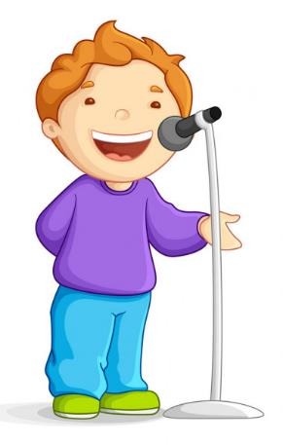
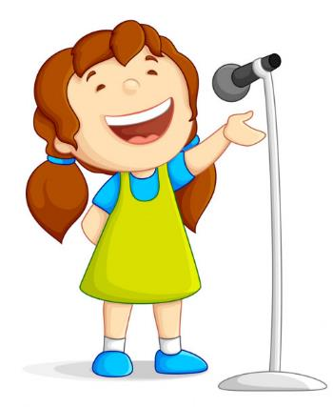
Сьогодні
18.04.2022
Рефлексія. Вправа «Відкритий мікрофон».
Сьогодні я прочитав (ла) про…
Було цікаво дізнатися…
Було складно…
Я зрозумів(ла), що…
Тепер я зможу…
Я навчився(лася)…
У мене вийшло…
Я зміг (змогла)…

Slide 14

Сьогодні
18.04.2022
Пояснення домашнього завдання.
Підручник ст.135.
Придумай кілька ситуацій твого діалогу з Образою і розіграй їх.

